Slide 1
Лекция №01-КК
КК – Лекция №1 – ОБЩИЕ ПОЛОЖЕНИЯ ПРИ КАМЕННОЙ КЛАДКЕ
Технология строительного производства: Учебник для вузов // С.С....
steklo.biz/biblioteka_stroitelja...

Slide 2
Рассматриваемые вопросы:
1.Общие сведения о видах каменной кладки.
2.Правила разрезки каменной кладки.
3. Растворы для каменной кладки.
4. Организация работ при каменной кладки

Slide 3
Общие сведения о видах каменной кладки.
Кладка является ведущим процессом при возведении каменных несущих и ограждающих конструкций зданий и сооружений. Выполняется кладка из природных или искусственных камней на строительном растворе, вручную или при помощи кранов (крупноблочная кладка) с соблюдением определенных правил разрезки.
Используются:
Кирпичная кладка из обыкновенного глиняного и силикатного кирпича применяется для возведения стен, простенков и столбов, перемычек, арок и сводов, перегородок; из огнеупорного кирпича — для конструкций, работающих в условиях высоких температур (промышленные печи и дымовые трубы).

Slide 4
Мелкоблочная кладка выполняется из искусственных и природных камней правильной формы (керамических, бетонных и шлакобетонных, гипсовых, силикатных и камней из известняков и туфов), масса которых (до 16 кг) позволяет укладывать их вручную при возведении стен, столбов и перегородок.
Бутовая кладка из камней неправильной формы применяется при возведении фундаментов, стен подвалов, подпорных стен и, реже, стен двух-, трехэтажных зданий.
Бутобетонная кладка из камня и бетона выполняется при устройстве фундаментов и стен подвалов, в зависимости от грунтовых условий соответственно враспор со стенками траншей и опалубки.
Крупноблочная кладка делается из блоков, изготавливаемых из бетона, керамзито- и шлакобетона, кирпича и керамических камней или из природного камня (известняков, туфов и др.), как с офактуренной, так и с неофактуренной лицевой поверхностью.

Slide 5
Кладка выполняется горизонтальными рядами. Камни, уложенные длинной боковой гранью — ложком — вдоль стены, образуют ложковой ряд, короткой боковой гранью — тычком — тычковый ряд и, соответственно, по отношению к фасаду здания — наружную и внутреннюю версты. Заполнение между верстами называется забуткой. Нижняя грань камня, передающая усилия, и верхняя, воспринимающая их, называются постелями; пространства между камнями, заполненные раствором,— швами (горизонтальными и вертикальными).
В зависимости от последующей отделки поверхностей каменных конструкций устанавливается соответствующая форма поперечного сечения швов.
При облицовке и штукатурке каменных поверхностей кладка ведется впустошовку.
Если кладку ведут под расшивку с приданием швам соответствующей формы — выпуклой, вогнутой, прямоугольной, треугольной и др. — то пространство между камнями полностью заполняют раствором.

Slide 6
Правила разрезки каменной кладки.
Несущая способность каменных конструкций зависит от прочности камней и раствора и обеспечивается монолитностью кладки. При этом ни один из камней, уложенных в конструкцию на растворе, не должен перемещаться под действием нагрузок. Обеспечить монолитность кладки можно, соблюдая правила разрезки, предусматривающие определенное размещение ее рядов, разделение каждого из них на отдельные камни и расположение швов в смежных рядах.
Первое правило разрезки требует, чтобы постели камней, уложенных в ряды (версты и забутку), были перпендикулярны к силам, действующим на них, или воспринимали усилия, направленные под углом, исключающим сдвижку камней.

Slide 7
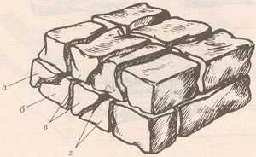
Второе правило разрезки требует, чтобы массив кладки разграничивался на отдельные камни системой вертикальных плоскостей (швов), одни из которых перпендикулярны к верстовым рядам кладки, а другие им параллельны. Невыполнение этого правила приводит к расклиниванию рядов или скалыванию частей камня.
А- наружная поверхность, В-клинья, Г- соседние камни

Slide 8
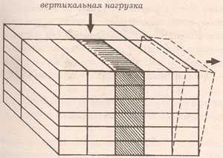
Третье правило предусматривает перевязку вертикальных швов, исключающую совпадения в смежных рядах кладки поперечных и продольных швов. При несоблюдении этого правила кладка окажется разрезанной на отдельные столбики, которые из-за продольного изгиба будут деформироваться, что приведет к разрушению конструкции.
Кладка без перевязки швов.

Slide 9
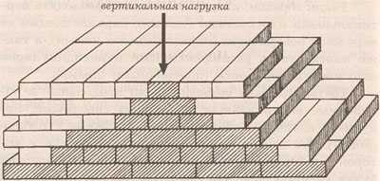
Чтобы избежать этого, поперечные и продольные швы в граничащих друг с другом
горизонтальных рядах
перевязывают камнями
вышележащего ряда,
Сдвигая их на половину или
на четверть длины
относительно камней
нижележащего ряда .
В этом случае нагрузка
Будет распределяться равномерно
на всю массу кладки. Таким образом, плоскости вертикальной разрезки каждого ряда должны быть сдвинуты относительно плоскостей, граничащих с ними рядов.
Кладка с перевязкой швов.

Slide 10
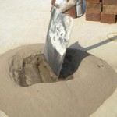
Растворы для каменной кладки.
По своему составу растворы подразделяются
на два вида: простые растворы с одним
видом вяжущего вещества, и сложные растворы,
состоящие из комбинаций различных вяжущих
веществ. То есть, строительные растворы бывают
цементными, цементно-известковыми и цементно-глиняными. Составы цементных растворов подбираются исходя из вида производимых строительных работ и требованиям к его прочности. При изменении количества вяжущего вещества в составе раствора, они, в свою очередь, снова подразделяются на «тощие», «нормальные» и «жирные» растворы.
Оптимальным вариантом является именно «нормальный» раствор. Так как «тощий» раствор не набирает достаточной прочности, а «жирный» раствор при высыхании выкрашивается из-за возникающих трещин.

Slide 11
В особых случаях при приготовлении раствора для кирпичной кладки в его состав могут быть внесены специальные высокодисперсные составы. Эти составы при добавлении в раствор заставляют его в процессе высыхания удерживать внутри себя влагу (применение такого раствора обуславливается высокой температурой окружающей среды или же применением его для укладки пористых материалов). Кроме того, эти добавки могут оказывать существенное влияние на «подвижность» раствора. Самый простой пластификатор – это жидкое мыло или шампунь, которые добавляются исходя из расчета 500 мл на 2 м3 раствора.
Самый распространенный состав раствора – это цементный раствор. Именно он имеет оптимальные прочностные показатели и годится для производства кирпичной кладки любого типа. Его недостатком являются низкое сопротивление потерям тепла.
Для производства работ при минусовых температурах в раствор добавляются сложные смеси, предотвращающие его замерзания (не рекомендовано добавление поваренной соли). Сложные растворы должны изготавливаться в полном соответствии с технологией производства, без каких-либо изменений, и обязательно в присутствии технолога.

Slide 12
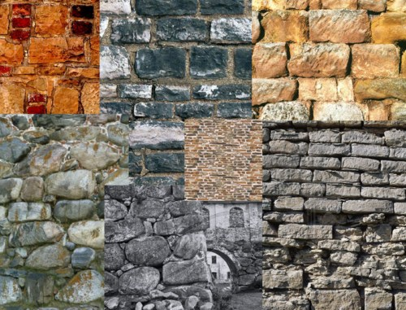
Организация работ при каменной кладки
Строительство зданий и сооружений из кирпича или другого камня — комплексный процесс, в который кроме собственно кладки входят монтаж элементов сборных конструкций (перекрытий, лестничных маршей, подача материалов на рабочее место, установка подмостей и лесов). Для того чтобы строительство велось успешно, при производстве каменных работ применяют поточную организацию труда.
При этом ведущими
Строительными
процессами являются
кладка стен и монтаж
сборных железобетон-
ных перекрытий,
перемычек,
лестничных маршей,
площадок и т. д.

Slide 13
Таким образом необходимо знать:
1. Назначение каменных работ: возведение фундаментов, возведение несущих и ограждающих конструкций, декоративная отделка.
2. Правила разрезки каменной кладки: кладку выполняют плоскими рядами, перпендикулярными действующей силе, продольные и поперечные вертикальные швы в кладке не должны быть сквозными по высоте конструкции, плоскости вертикальной разрезки кладки соседних рядов должны быть сдвинуты.
3. Основные применяемые системы перевязки швов при кладке стен из кирпича: однорядная, многорядная, четырехрядная.
4. Кладку стен с облицовкой из кирпича и камнями правильной формы применяют для: оформления фасадов уникальных зданий и объектов массового строительства, внутренних стен вестибюлей, замены трудоемкой штукатурки.
5. В связи с требованиями по теплозащите наружные стены выполняют в виде конструктивных схем: массив, массив с утеплением внутри стены, массив с утеплением на поверхности стены.
6. Преимущества многорядной кладки над однорядной: наружные версты укладывают в 1,3 раза меньше целого кирпича, для кладки не требуются кирпичи-трехчетвертки, используют любой бой кирпича для забутки.
7. В зависимости от вида применяемого камня различают, виды кладки: бутовую, сплошную кирпичную, мелкоблочную.
8. У строительных камней, имеющих форму параллелепипеда, грани называются: постелью, ложком, тычком.
9. В зависимости от пластичности раствора и требований к качеству, способы кирпичной кладки: вприжим, вприсык, вполуприсык.
10. Армирование каменной кладки производится по расчету в несущих конструкциях с целью увеличения их: прочности, сейсмостойкости, монолитности.

